Slide 1
Бронхіальна астма
Виконали учениці 9-Б класу Шепетівського НВК №1 Столярчук Віра і Мазяр Ольга

Slide 2
Бронхіальна астма
Бронхіальна астма - хронічне запальне захворювання дихальних шляхів, в якому грають роль багато клітин і клітинні елементи. Хронічне запалення викликає супутнє підвищення гіперактивності дихальних шляхів, що призводить до повторюваним епізодам свистячих хрипів, задишки, почуття сорому у грудях і кашлю, особливо вночі або рано вранці. Ці епізоди звичайно пов'язані з розповсюдженою, але зміненою по своїй вираженості бронхіальної обструкцією, яка часто є оборотною або спонтанно, або під впливом лікування.

Slide 3
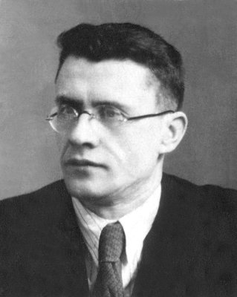
Відповідно до визначення А. Д. Адо (радянського патофізіолога, імунолога) і П. К. Булатова бронхіальну астму слід вважати алергічним захворюванням, обов'язковою ознакою якого є задуха, викликана бронхоспазмом, гіперсекрецією і набряком слизової оболонки бронхів.

Slide 4
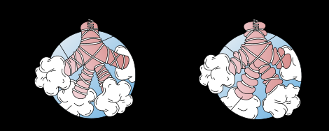
Бронхоспазм

Slide 5
Однак…
Вичерпного визначення БА не існує до теперішнього часу

Slide 6
Актуальність
Сумним фактом є те, що, незважаючи на наукові досягнення в області етіології та наявність нових лікарських засобів, захворюваність і смертність від бронхіальної астми постійно зростають. Це характерно для більшості країн Європи, США, Австралії.
За період 1990-1994 рр.. захворюваність бронхіальною астмою сукупного населення зросла на 34% і в 1994 р. склала 405 випадків на 100000 населення, а летальність - 3,8 випадку на 100000.

Slide 7
Соціальна значущість БА визначається не числом осіб з цим діагнозом, а її місцем у загальній патології людини.
Вона порівняна з такими захворюваннями як тиреотоксикоз, діабет, виразкова хвороба і обумовлює
1,4% всіх госпіталізацій,
1,5% всіх інвалідів,
0,2% загальної смертності населення.
Загалом БА скорочує СР тривалість життя у чоловіків з БА на 6,6 років а жінок - на 13,5.

Slide 8
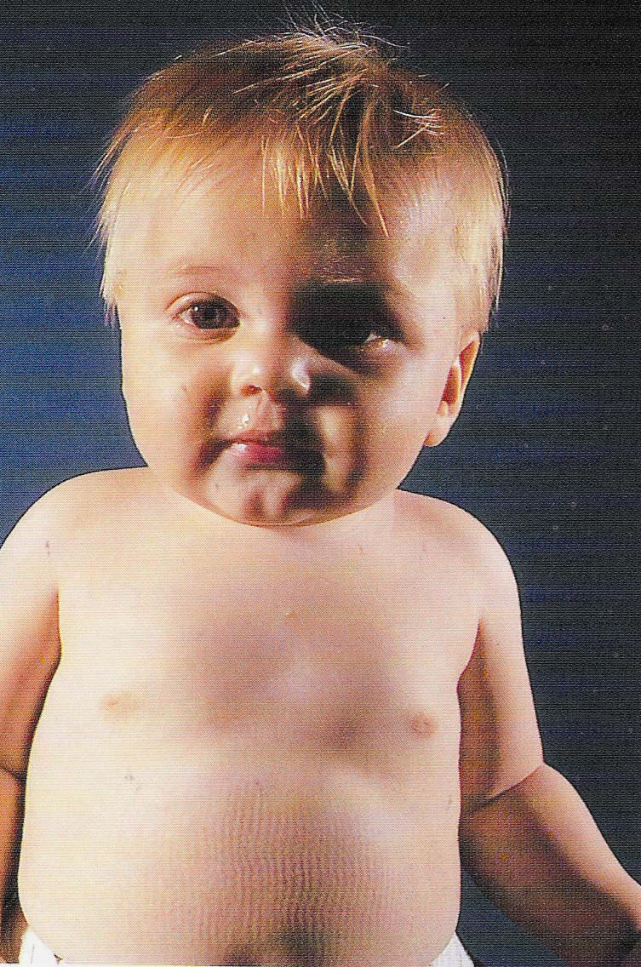
Основні симптоми БА
Наявність задишки або свистячого утрудненого дихання:
при контакті з алергенами;
при впливі неспецифічних факторів;
найчастіше в нічний час.
Важкий видих.
Почуття сорому у грудях, кашель, свистячі хрипи.

Slide 9
Історія БА
Бронхіальна астма (від грецького astma - важке дихання, задуха) - захворювання людини, відоме з давніх часів. Згадки про астму знайдені у Гомера, Геродота, Гіппократа, Галена і Цельса. Класичний опис клінічних проявів бронхіальної астми, який мало чим можна доповнити нині, було дано Г.І. Сокольским більше 100 років тому.

Slide 10
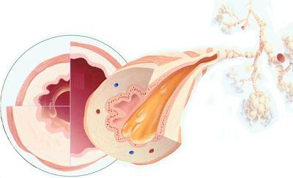
Механізм формування оборотної бронхіальної обструкції:
бронхоспазм;
набряк слизової бронха;
гіперпродукція в'язкого секрету.

Slide 11
Набряк слизової оболонки бронхіальної стінки
Призводить до набухання бронхіальної стінки, також призводить до обструкції дихальних шляхів. Запальна природа захворювання, пов'язана з дією специфічних і неспецифічних факторів, виявляється в морфологічних змінах стінки бронхів - інфільтрації клітинними елементами, перш за все еозинофілами, дисфункцією війок миготливого епітелію, деструкції епітеліальних клітин, аж до десквамації, дезорганізації основної речовини, гіперплазії і гіпертрофії слизових залоз і келихоподібних клітин. У запальному процесі беруть участь також інші клітинні елементи, у тому числі гладкі клітини, лімфоцити, макрофаги.

Slide 12
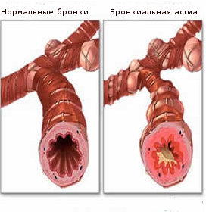
Набряк слизової оболонки бронхіальної стінки
Описані зміни призводять до формування бронхо обструктивного синдрому, обумовленого набряком і склеротичними змінами. Залежно від етіологічного чинника захворювання, тяжкості течії і етапу хвороби може переважати той або інший компонент бронхіальної обструкції.

Slide 13
Формування хронічної обструкції в'язкого секрету
Характеризується збільшенням секреції в’язкою, просоченої сироватковими білками і клітинним детритом слизу, яка обплітує периферичні бронхи.
При патологічних станах зменшується секреція водного компонента і секрет стає більш в'язким та густим, що призводить до застою секрету, сприяє розмноженню бактерій.
У цих умовах вії не в змозі забезпечити мукоциліарний транспорт. Тривала гіперфункція їх призводить до виснаження, дистрофії та атрофії епітелію.

Slide 14
Класифікація бронхіальної астми
По ступеню важкості бронхіальна астма класифікується на основі комплексу клінічних та функціональних ознак бронхіальної обструкції. Лікар оцінює частоту, вираженість та тривалість приступів задишки, стан хворого в період між приступами, вираженість та зворотність функціональних порушень бронхіальної прохідності, відповідь на лікування. Згідно цієї класифікації стан хворого визначається ступенем важкості бронхіальної астми. Так, виділяється інтермітуюче (епізодичне) протікання: персистуюче (постійне) протікання: легке, середньо-важке та важке.
Ступінь № 4 – Важка персистуюча бронхіальна астма.
Клінічні симптоми до початку лікування:
. постійна наявність даних симптомів;
. часті загострення;
. часті нічні симптоми астми;
. обмеження фізичної активності за рахунок астми;

Slide 15
Класифікація бронхіальної астми
Ступінь № 1 – Інтермітуюча бронхіальна астма.
клінічні симптоми до початку лікування:
короткочасні симптоми рідше 1 разу на тиждень;
короткі загострення (від декількох годин до декількох днів);
нічні симптоми астми виникають рідше 2 разів на місяць.
Ступінь № 2 – легка персистуюча бронхіальна астма.
клінічні симптоми до початку лікування:
симптоми 1 раз на тиждень або частіше, але рідше 1 разу на тиждень;
загострення захворювання можуть порушувати активність і сон;
нічні симптоми астми частіше 2-х разів на місяць.
Ступінь № 3 – Середньої важкості персистуюча бронхіальна астма.
клінічні симптоми до початку лікування:
щоденні симптоми;
загострення викликають порушення активності і сну;
нічні симптоми астми виникають більше 1 разу на тиждень.
Ступінь № 4 – Важка персистуюча бронхіальна астма.
клінічні симптоми до початку лікування:
постійна наявність даних симптомів;
часті загострення;
часті нічні симптоми астми;
обмеження фізичної активності за рахунок астми.

Slide 16
Фактори, що сприяють розвитку БА
Причинні (етіологічні) фактори провокують початок астми. Початкові механізми БА можна розділити на п'ять груп:
алергени (інгаляційні), що знаходяться в повітрі;
неалергічні подразники;
вірусні та бактеріальні інфекції;
хімічні сполуки і деякі види їжі;
психологічні чинники.

Slide 17
Найбільш важкими є алергени такі, як:
куріння;
вірусні і бактеріальні інфекції;
побутові алергени;
зовнішні алергени;
забруднення повітря.

Slide 18
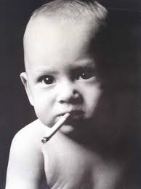
Куріння:
Спалювання тютюну призводить до появи великої та комплексної суміші газів, випарів і частинок. Пасивне куріння, тютюновий дим, що виходить з курця плюс дим, що виходить від кінчика сигарети має більшу токсичну і термічний вплив, ніж дим, що вдихається людиною. Встановлено, що пасивне куріння здатне викликати рак легенів і обтяжити будь-які наявні легеневі захворювання, в тому числі і астму.

Slide 19
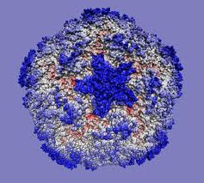
Вірусні і бактеріальні інфекції
Вірусні інфекції ставляться до найбільш сильних з усіх алергенів. Доведено, що існує тимчасовий зв'язок між ГРВІ та розвитком БА, а також загострення БА після перенесеної ГРВІ. Подібно до дії пасивного куріння, ГРВІ розглядається як чинник ризику виникнення БА. За даними дослідження Державного наукового центру пульмонології - часті ГРВІ сприяють розвитку у дітей бронхіоліту з подальшим формуванням у 50% з них БА.

Slide 20
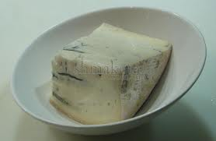
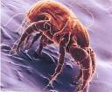
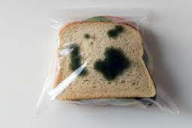
Побутові алергени
Домашній пил – давно відомо, що в чистому і провітрюваному приміщенні ймовірність захворювання знижується. Близько 70% страждають на БА чутливі саме до домашнього пилу, і для багатьох вона є єдино значущим алергеном.
Домашній пиловий кліщ – є найбільш поширеним потужним побутовим алергеном по всьому світу. Алергени його знаходяться в тілі, секреті, продуктах життєдіяльності і складають основну частину домашнього пилу.
Цвілеві грибки – найдрібніші рослини без коріння і стебел, розмножуються спорами, які виділяють в навколишній повітря. Велика їх кількість може міститися в багатьох видах їжі – це сири, пиво, сухофрукти, залежаний хліб.

Slide 21
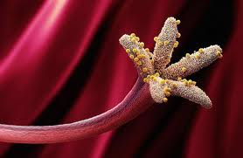
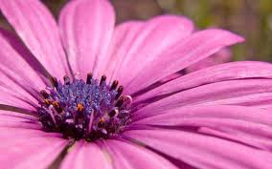
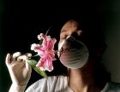
Зовнішні алергени
Найбільш поширеним зовнішнім алергеном є пилок. Пилок рослин - алергени пилку знаходяться в основному в пилку дерев, трав і бур'янів. З пилку вивільняються частинки гранул крохмалю, особливо після злив, що мабуть і є причиною загострення БА. Пилок дерев переважає ранньою весною, пилок трав - пізньою весною і влітку, бур'янів - влітку і восени.

Slide 22
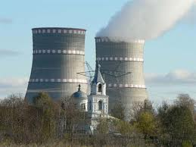
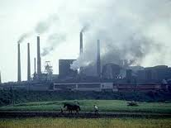
Забруднення повітря
Забруднення повітря - акумуляція дратівливих речовин в атмосфері до рівня, здатного чинити шкідливий вплив на людину, тварин, і рослин. Забруднення повітря може бути, як і в приміщеннях так і на зовні (смог, фотохімічний смог (озон, оксиди азоту)).
Головними забруднювачами повітря є:
Двоокис сірки
Двоокис азоту
Озон
SO
2
NO
2
O
3

Slide 23
Цілі лікування
контроль захворювання;
мінімальна кількість симптомів (або їх відсутність);
мінімальна кількість загострень;
відсутність екстрених візитів до лікаря;
мінімальна потреба в симптоматичної терапії;
відсутність обмежень фізичної активності;
мінімізація побічних ефектів терапії.

Slide 24
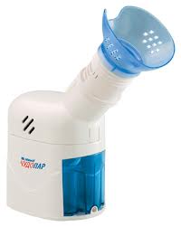
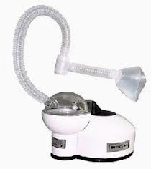
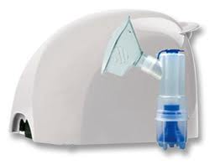
Інгалятор
Інгалятор (від лат. Inhalo - вдихаю) - апарат для введення лікарських засобів методом інгаляції. Інгалятори бувають
парові (дія інгалятора заснована на ефекті випаровування лікарської речовини);
ультразвукові (інгалятори дозволяють розпилювати лікарські препарати у вигляді дрібного аерозолю, розбиття рідини досягається за рахунок вібрування спеціальної пластини випромінювача на ультразвуковій частоті);
компресорні (такі інгалятори формують аерозольне хмара за допомогою компресора, що створює досить потужний потік повітря через малий отвір в камері небулайзера, що містить лікувальний розчин.

Slide 26
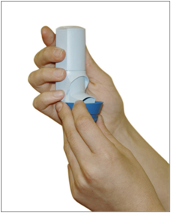
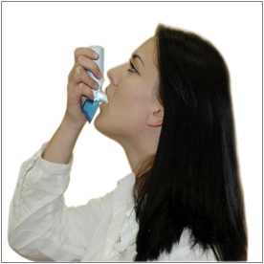
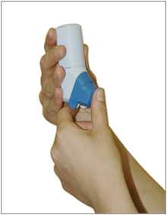
Інгалятор Легке Дихання - унікально проста техніка інгаляції
Відкрити кришку
Зробити вдих
Закрити кришку

Slide 27
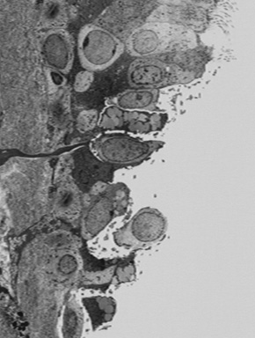
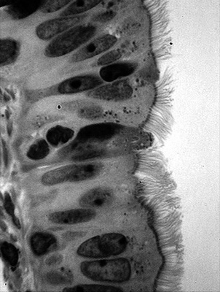
Відновлення епітеліального шару слизової оболонки бронхів після лікування інгаляційними стероїдами
До лікування
Після лікування

Slide 28
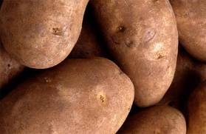
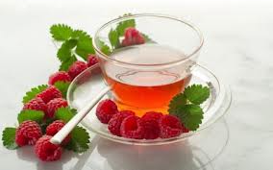
Лікування народними методами
При нападі астми зварити картоплю в лушпинні і дихати над нею, сховавшись ковдрою. Можна також зварити очищену картоплю. Під час такого лікування необхідно пити у великій кількості гарячий чай з ягід і листків брусниці (як свіже, так і сухе). Коли напад мине, лягти в ліжко і тепло накритися.

Slide 29
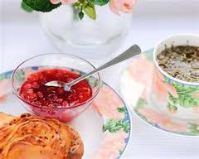
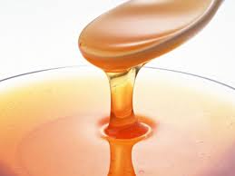
Лікування народними методами
Ретельно розім'яти 1 столову ложку ягід калини і залити їх 1 склянкою теплої кип'яченої води, розмішавши в ній 1 столову ложку меду. Довести до кипіння, варити на малому вогні 20 хвилин, ретельно перемішати і процідити. Цю порцію спожити повністю протягом дня, приймаючи по 1 столовій ложці через кожних 1,5—2 години. Астматикам, схильним до гіпертонії, краще всього приймати сік зі свіжих ягід калини по 1 столовій ложці 8 раз на день.

Slide 30
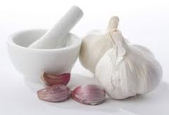
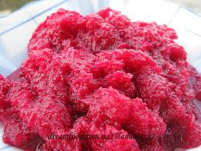
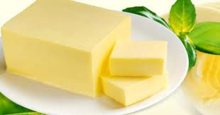
Змішати по 100 г подрібнених в кашку часнику і хрону, 150 г вершкового масла і 600 г меду, розігріти суміш на киплячій водяній бані, ретельно помішуючи вміст. Зберігати в темному прохолодному місці в щільно закритому посуді. Приймати по 1 столовій ложці за 1 годину до їди. Курс лікування — 2 місяці. При необхідності курс лікування повторювати через 1 місяць перерви до повного одужання.

Slide 31
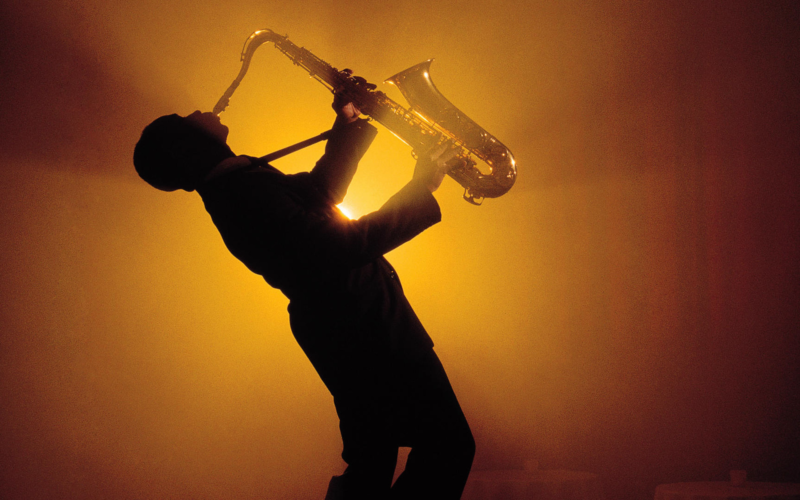
Легке Дихання досяжно!!!

